Slide 1
Näringslära

Slide 2
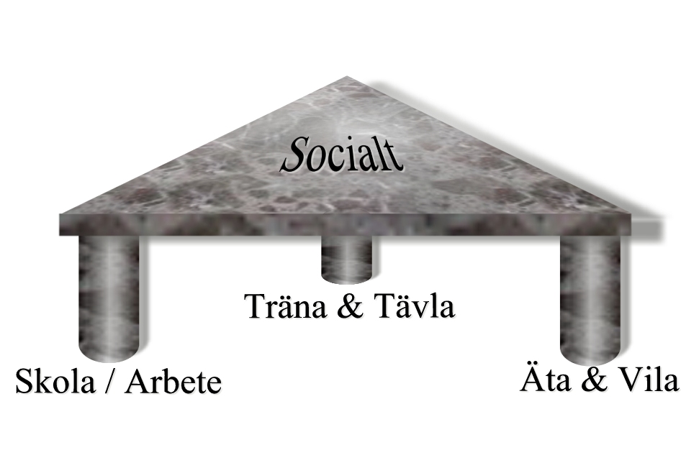
Notes:
Tänk dej din livssituation som ett bastant/stadigt marmorbord med tre ben. Bordsskivan representerar ditt sociala liv . Ett ben står för skola eller arbete, ett ben står för att träna och tävla och det tredje benet utgör exempel på ditt sätt att äta och vila. Dessa fyra delar bidrar tillsammans ett oerhört starkt och stabilt bord. Bordets styrka och stabilitet är helt beroende av alla sina fyra delar, vilket gör att faller en så faller alla. Har du det tufft i ditt sociala liv under en period kanske bordsskivan spricker. Det kan då bli svårt att prestera bra även om de övriga delarna fungerar bra. Likaså faller bordet om du exempelvis inte får till din återhämtning och ditt energiintag att fungera.

Slide 3
Kost
Vad är kost?
Varför behöver vi äta?

Slide 4
Kost
Kost: de komponenter som ingår i en persons vanor beträffande mat och dryck. En allsidig, varierad kost är viktig för att kroppens behov av essentiella näringsämnen ska bli tillgodosett.
Näring: ämne som tillförs organism och får denna att leva och växa
Hälsa: enligt Världshälsoorganisationens (WHO) definition (1946) "ett tillstånd av fullständigt fysiskt, psykiskt och socialt välbefinnande och inte blott frånvaro av sjukdom och handikapp".

Slide 5
Näringslära
Den vetenskap som behandlar näringsämnenas förekomst, upptag och omsättning i kroppen.
Näringslära innefattar också kunskap om näringsbehov, livsmedelskonsumtion och kostvanor samt sambandet mellan kost och hälsa.
Det är ett tvärvetenskapligt område som berör många andra, t.ex. livsmedelshygien, -teknologi och -toxikologi, men också jordbruksproduktion och socioekonomiska faktorer, vilka bl.a. påverkar kostvanorna och därmed indirekt den enskildes näringssituation.
Notes:
toxikologi, läran om gifters egenskaper och verkningar. Modern toxikologi är inriktad på främst forskning om läkemedels och kemikaliers verkningar på den levande organismen (framför allt människa och djur) samt på riskuppskattning.

Slide 6
Metabolism
Kemiska processer som ständigt pågår genom att näringsämnen tas upp, bryts ned, omvandlas och omsätts till energi och/eller avlägsnas ur kroppen.
Två olika processer:
katabolsim: nedbrytande
Anabolism: uppbyggande
Notes:
Ett annat ord för ämnesomsättning är metabolism. Ämnesomsättningen kan delas upp i nedbrytande processer och uppbyggande processer. Alla levande celler förbrukar energi och i alla celler sker det en ständig nedbrytning och uppbyggnad av ämnen. I kroppen är behovet av energi konstant hos alla celler förutom hos muskelcellerna där behovet varierar beroende på hur aktiv muskeln är. Ämnesomsättningen regleras dels av tillgången på energigivande näringsämnen och dels av hur mycket energi som organismen behöver.

Slide 7
Energibalans
Intag = Förbrukning
Negativ energibalans
Positiv energibalans
Notes:
Energibalans innebär att du äter lika mycket som du gör dig av med under ett dygn.
Får du inte den energi du behöver blir du kraftlös och presterar sämre.
ö
Äter du för lite i förhållande till din träningsmängd tas energi från dina näringsförråd, muskulatur bryts ner. Energibehovet prioriteras alltid före muskeluppbyggnad!
Det grundläggande för god hälsa och särskilt för en idrottare är att vara i energibalans. Det innebär att du äter lika mycket som du gör av med under ett dygn. Om du vill prestera bra inom din idrott är det viktigt att du är i energibalans. Får du inte den energi du behöver blir du kraftlös och presterar sämre.
Äter du för lite i förhållande till din träningsmängd tas energi från dina näringsförråd, muskulatur bryts ner. Energibehovet prioriteras alltid före muskeluppbyggnad!

Slide 8
Energibalans
Trötthet
Infektioner, sjukdomar
Muskelnedbrytning
Benskörhet
Försämrad prestationsförmåga
Förlorad träningsglädje
Notes:
Kroppen eftersträvar alltid balans. Kroppen prioriterar i första hand energibalansen, det vill säga att mängden energi är lika stor som det man gör av med. Får kroppen för lite energi under en längre tid kompenserar den det genom att dra ner ämnesomsättningen. Detta för att spara de reserver som finns. Inträffar detta för en idrottare kan en optimal prestation inte utföras. För lågt energiintag vid träning: tomma förråd av glykogen, nedbrytning av musklerna, effektlös träning. Att kunna prestera bra i en sådan situation är inte möjligt.
Kosten hänger ihop med immunförsvaret: slarvar du med kosten kan du också lättare dra på dig infektioner.
Får du inte i dig tillräckligt med energi tas den energi som fattas från den energi som finns lagrat i kroppen: muskler.
Får du inte i dig tillräckligt med viktiga näringsämnen som tex vitaminer och mineralämnen kommer du hamna i brist och det är inte bra för kroppen. Brist på det viktiga mineralämnet kalcium kan tex leda till benskörhet.

Slide 9
Kroppen
Är som en maskin, måste ha bränsle för att fungera
Fysisk aktivitet = ökat behov av energi
Maten har samma innehåll som vi själva
Notes:
Kroppen är inte bara en fabrik där kemiska processer ständigt pågår. Man kan även likna kroppen med en maskin som ständigt behöver tillförsel av bränsle för att kunna fungera. Kan även liknas med en bil. (koppling till träningsläran)
När du går, springer, sover behövs det energi. De flesta fysiologiska processer i kroppen kräver energi för att kunna utföras. När vi är fysiskt aktiva behöver vi mer energi. (mer om energi under lektion 3)
Mat innehåller samma ämnen som vi själva gör. För mer info se nästa sida.

Slide 10
Kroppen
Vi består av: kolhydrater, fett, protein, vatten, mineralämnen, vitaminer (andelen vitaminer är mycket liten)
Ca: 50-65% av vatten, 15-25% av fett, 15-20% protein, 5% mineralämnen, 1 % kolhydrater
Notes:
Varje individ är uppbyggd på olika sätt och i olika böcker nämns olika stor mängd av näringsämnen.
Innehållet påverkas av vilken sorts näring som vi stoppar i oss. Mängden vatten minskar om vi dricker mindre vatten.
Kroppen består ungefär av 50-60 % vatten.
Ett kg muskelvävnad kan lagra ca 10-15 g glykogen. Genomsnittligt utgör musklerna 40% av kroppsvikten. Det innebär att om en person väger 70 kg så utgör muskulaturen ca 28 kg. Eftersom varje kg kan lagra 10-15g så finns det hos denna person totalt ett lager på 300-400 g glykogen. För varje gram glykogen som lagras binds även 2,7 gram vatten.
En normalviktig man kan bestå av ca 15% fett och en normalviktig kvinna av ca 20%. En överviktig person kan ha 30-40 kg fettväv.

Slide 11
Energi
Fett
Kolhydrater
Protein
Notes:
Maten vi äter består framför allt av tre energigivandenäringsämnen: Kolhydrater, fett och proteiner. Denna energi behövs i kroppen till många processer, tex muskelrörelse, transport över cellmembran, bibehålla kroppstemperaturen och till att bygga upp vävnader i kroppen. Maten transporteras genom matsmältningskanalen där den sönderdelas och bryts ned. Via tarmarna tar blodet upp de nedbrutna komponenterna och transporterar dem till de organ som just då behöver energi eller material till uppbyggnad och lagring.

Slide 12
Kolhydrater
Ett samlingsnamn för: stärkelse, socker, kostfiber
Rekommendation: 50-60E%
Källa: pasta, mjöl, bröd, potatis, ris, müsli, frukt, grönsaker
Lagras i kroppen som: Glykogen
Notes:
Kolhydrater är det gemensamma namnet för socker, stärkelse och kostfiber.
Kolhydrater finns i bla pasta, gryn, mjöl, ris, bröd, müsli, potatis, rotfrukter, bönor, linser, frukt och grönsaker.
6-8g/kg/dag motsvarar 360-480g för den som väger 60 kg och 480-640g för den som väger 80kg
I magtarmkanalen bryts kolhydraterna ned till glukos och andra enkla sockerarter (fruktos, galaktos). De tas upp i blodet av tarmens slemhinna och transporteras vidare i blodet. Först transporteras de till levern där de omvandlas till glukos. Glukos som har tagits upp i blodet kallas för blodsocker, som är kroppens främsta energikälla. Alla kroppens organ är direkt beroende av en konstant tillgång på blodsocker som inte används direkt som bränsle kan lagras dels som glykogen i muskler och lever, dels som fett i fettdepåerna. Muskelglykogen används som lättillgänglig energi vid träning. Leverglykogenet används till att hålla blodsockerhalten konstant så att hjärna och nervsystem får energi. Vår kropp prioriterar energi till hjärna och nervsystem. Det enda sättet att kunna fylla dina muskelglykogendepåer och på så vis få lättilgänglig energi till att prestera är att äta mycket kolhydrater.

Slide 13
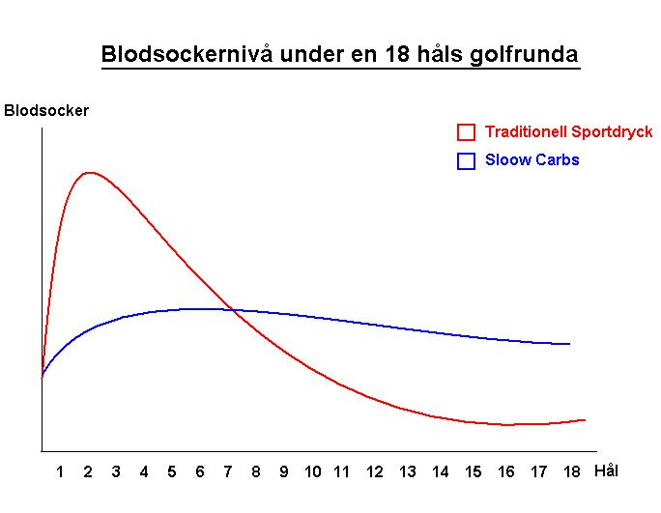
Blodsocker
Höjer långsamt:
Pasta, bönor, fullkornsprodukter
Höjer snabbt och kort:
Banan, sportdryck, potatis
Notes:
När vi äter kolhydratrika livsmedel ger de oss olika snabba glukos och insulinhöjningar i blodet efter måltiden. Därav uttrycket långsamma och snabba livsmedel.
De snabba livsmedlen ger en snabb och hög blodsockerhöjning medan de långsamma ger en långsam och låg höjning. Vitt bröd, cornflakes, banan, potatismos och sportdryck räknas som snabba livsmedel.
Vid tester används det vita brödet som en referens där man satt det Glykemiska indexet till 100 (ett högre utslag än vitt bröd ger ett GI på mer än 100). Ett lägre GI ger ett långsammare livsmedel medan ett högre GI ger ett snabbare livsmedel. Det som påverkar det glykemiska värdet är bla:
ju mer finfördelad, desto snabbare livsmedel, högre GI. (potatis<>potatismos)
I ett kompakt livsmedel som tex pasta har matsmältningsvätskorna svårt att komma åt stärkelsen och bryta ner den till glukos. Det tar därför längre tid innan glukosen kan tas upp i blodbanan och påverka blodglukosnivån.
En biologisk struktur som innesluter stärkelsen och gör den svåråtkomlig vid matspjälkningen, gör livsmedlet långsamt. Exempel på det är hela korn i matbröd, bönor och linser.
Lösliga fiber, som i äpplen och korngryn gör livsmedlet långsamt.
Ett lågt pH-värde som i surdegsbröd ger ett lägre GI.
Bönor, pasta och spannmålsprodukter som är baserade på hela korn är några exempel på långsamma livsmedel.
Generellt ska vi sträva efter att äta mer av de långsamma och mindre av de snabba livsmedlen, men för idrottaren kan de snabba vara fördelaktiga vidf vissa tillfällen. Efter ett hård träningspass eller efter en hård tävling som pågått länge ger de snabba livsmedlen en snabb återfyllning av muskelglykogenet.
Men man ska inte stirra sig blind på enskilda livsmedel utan titta på hela måltiden!
Den röda kurvan visar hur blodsockret påverkas av intag av snabba kolhydrater och den blå kurvan visar hur man påverkas av intag av långsamma kolhydrater. Man håller sig mätt längre av långsamma kolhydrater och minskar risken för sötsug och småätning i jämförelse med intag av snabba kolhydrater. Att inta snabba kolhydrater kan dock vara bra under och efter hårdare fysisk aktivitet!
Kolhydrater som snabbt tas upp i kroppen snabbt, i form av ett snabbt livsmedel leder till en snabb blodsockerhöjning. Men mängden avgör! En stor mängd snabba kolhydrater resulterar i en större ökning. Att blodsockret sänks igen är ett resultat av att insulin frisätts för att utjämna. Skulle sänkningen bli stor kan glukagon frisättas och höja blodsockret. Detta kan resultera i ett sötsug.

Slide 14
Fett
Omättat, mättat fett, transfett
Rekommendation:
25-35E%
Finns i: olja, flytande margarin, fet fisk, avokado, nötter, smör, margarin, feta charkprodukter, mejeriprodukter
Notes:
Tex olja (raps- och olivolja), flytande margarin, fet fisk (lax, sill, makrill), avokado, nötter.
Tex: smör, margarin, feta charkprodukter, mejeriprodukter.
Transfett bildas när flytande växtoljor ”härdas”. Härdning är en teknik som används i livsmedelsindustrin för att göra fettet hårdare så att produkterna får önskad sprödhet, fasthet och smältpunkt. Det ökar även hållbarheten.
Vid härdning omvandlar man på kemisk väg det nyttiga omättade fettet till mättat fett, som är onyttigare. Om oljorna härdas fullt ut omvandlas alla omättade fettsyror till mättade. Ofta avbryts härdningen innan dess, och det är då det bildas transfettsyror.
Det finns också små mängder transfett naturligt i mejeriprodukter och kött från kor och får.
Studier från 2008 pekar på att ett högt intag av transfett kan vara kopplat till ökad risk för bröstcancer (8,9) eller prostatacancer (10,11). Utifrån studierna kan man dock inte utesluta att andra faktorer i kosten eller livsstilen skulle kunna ligga bakom sambandet. Läs mer om transfett och cancer på länken till höger.
Det diskuteras också om transfett skulle kunna öka risken för typ 2 diabetes och allergier. Den forskning som finns är motstridig och man kan inte i dagsläget säga om det finns något sådant samband eller inte. (3)
Transfett finns framförallt i chips, kakor, kex, pommes frites. Liknar mättat fett. Transfett höjer LDL och sänker HDL. Minskat intag av mättat fett och transfett minskar inte bara risken för hjärt- och kärlsjukdom utan även för ett flertal cancerformer. (bröst-, tjocktarms- prostatacancer)
Kvinnor behöver något mer kroppsfett än män för att hormonproduktion, ägglossning och menstruation ska fungera normalt.

Slide 15
Fett
Viktig energikälla
Skyddar våra inre organ
Ingår i hormoner
Förser oss med fettlösliga vitaminer och essentiella fettsyror
Isolerar och hjälper oss hålla kroppstemperaturen
Framhäver smaker i mat

Slide 16
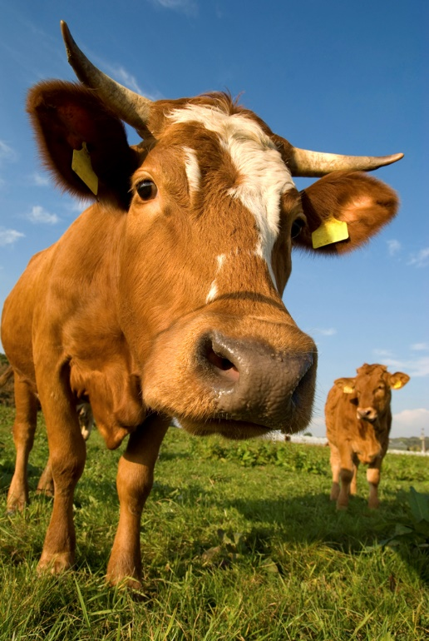
Protein
Finns mycket i:
fisk, ägg, kött, mjölk, bönor
Rekommendationer:
10-20 E%
0,8g/kg/dag
Notes:
Protein är kroppens främsta byggmaterial och behövs för uppbyggnad och underhåll av kroppens alla celler. Rekommendagtionen: 10-20 E%
Finns i kött, ägg, mjölk, fisk, skaldjur, fågel, ost. Spannmålsprodukter som bröd, gryn, flingor och müsli innehåller också protein.
En vanlig person har ett proteinbehov på 0,8 gram per kilo kroppsvikt medan en idrottares behov ligger på 1,2-1,8. Detta täcks av en allsidig kost. Idrottare konsumerar lågt över det daliga proteinintaget. Överdrivet protein intag kan orsaka njurskador, ökade blodfettnivåer (Hjärt och kärlsjukdom, övervikt, uttorkning) Tävlings kvalitén / prestationsförmågan blir lidande vid uttrokning.
Protein är uppbyggt av aminosyror som i första hand används som byggmaterial i kroppens celler och i andra hand som energikälla. Det finns inget riktigt förråd av aminosyror i kroppen som kan plockas fram och användas. De byggs i stället in direkt och måste tillföras via kosten. Proteiner bryts först ned till aminosyror i matsmältningskanalen och transporteras därefter ut till kroppens celler. De används där som byggnadsmaterial till de proteiner som behövs för tillfället. Kroppen måste ha tillgång till samtliga aminosyror för att den egna kroppsuppbyggnaden av proteiner ska fungera. Det finns ca 20 aminosyror varav kroppen själv kan framställa över hälften genom att bygga om de aminosyror som tillförs utifrån. De som kroppen inte kan tillverka själv är livsnödvändiga. 1g protein ger 4kcal. Aminosyror ingår även i hormoner, enzymer och i antikroppar i immunförsvaret. Musklerna är den vävnad som innehåller mest protein, men består endast av 20% protein. Om vi får i oss för lite aminosyror använder kroppen först det lager som finns i muskulaturen. Det går inte att stimulera kroppen att framställa extra mycket protein genom att äta extra mycket aminosyror. Kroppen omsätter varje dag ca 300-400g protein. Men man behöver endast tillföra 80-100 g protein per dag via kosten.

Slide 17
Protein
Aminosyror
Byggnadsmaterial i celler, vävnader
Används för tillväxt och reparation
Ingår i hemoglobin och hormoner
Ingår i immunförsvaret
Kan användas för energi
Notes:
Av de 20 aminosyrorna är 12st för vuxna och 11 för barn ickeessentiella, vilket innebär att vår kropp kan syntetisera dem och att vi inte måste tillföra dem via födan. De åtta eller nio resterande aminosyrorna är essentiella eftersom vi inte kan syntetisera dem själva vilket innebär att vi måste tillföra dem med kosten. Om någon av dessa åtta/nio aminosyror inte tillförs med maten innebär att syntetisering av protein där aminosyran skulle ingå inte kan bildas.
Proteinkällor från animalier har ett bättre innehåll av de essentiella aminosyrorna, dock kan man få det från vegetabilier också men då måste man kombinera proteinkällor från flera olika livsmedel.
Essentiella: Isoleucin, leucin, valin, fenylalanin, tryptofan, lysin, treonin, metionin. Histidin för barn.
Icke essentiella: Tyrosin, Alanin, Arginin, asparagin, asparaginsyra, glycin, prolin, glutamin, glutaminsyra, cystein, serin. Histidin för vuxna.

Slide 18
Vitaminer
Behövs i små mängder
Har mycket viktiga uppgifter i kroppen
Påskyndar kemiska reaktioner, deltar i utvinning av energi, bildandet av vävnad, ingår i hormoner och upptag av näringsämnen
Notes:
Vitaminer och mineraler är så kallade micronäringsämnen som vi människor behöver få i oss i små mängder. Vitaminer och mineraler ger ingen energi men är med i många viktiga processer i kroppen så som tillväxt, utveckling och metabolism. De är även med och påverkar immunförsvaret och verkar som antioxidanter. (mer om detta senare i föreläsningen)
Vitaminer är nödvändiga för specifika metabola reaktioner i kroppen och för att främja utveckling och normal tillväxt.
När vi tillagar maten tex kokar så kommer många vitaminer att ta skada och de vattenlösliga vitaminerna är de som är mest känsliga.
A-vitamin behövs för synen, huden, slemhinnor, fosterutvecklingen och tillväxten.
B-vitamin är med i energiomsättningen
C och D vitamin är med i bildning av skelett, bindväv, brosk.
E-vitamin: Hjälper cellerna att skydda sig mot fria radikaler.
K- vitamin är viktig för blodkoagulerande faktorer
A: rikligt i mjölkprodukter, lever, fet fisk, äggula. Viktigt för synen, huden, slemhinnorna, tillväxten.
D: fet fisk, äggula, mjölkprodukter, margarin. Bildas när huden exponeras för solljus. Hjälper kroppen att ta upp kalcium och fosfor, vilket i sin tur är bra för tänder och skelett.
E: vegetabiliska oljor, margarin, vetegroddar, nötter, mandel, bönor, ägg och persika. En antioxidant.
K: spenat, broccoli, grönkål, lever, tofu,. För blodets koagulation och skelettomsättningen.
B: spannmålsprodukter, mjölk, grönsaker. Deltar i ämnesomsättningen och blodbildningen.
C: frukt, grönsaker, bär. Antioxidant, bindvävsfunktion, sårläkning, underlättar upptaget av järn från vegetabiliska källor.
Vattenlösliga vitaminer: Kroppen har små depåer av dessa och därför bör vi tillföra dessa dagligen. Får vi brist av en vattenlöslig vitamin uppstår de snabbare brist symptom tillskillnad från fettlösliga vitaminerna. Överskott utsöndras via urinen
Fettlösliga: Kan lagras i kroppen pga detta behöver vi inte tillföra dem dagligen. Bristsymptom uppstår långsamt. Överdosering kan bli skadligt. (svårt att överdosera med vanlig mat) Viktigt att vi får i oss fett så att de fettlösliga vitaminerna kan tas upp på ett bra sätt.
Vitaminer
Vi känner i dag till 13 vitaminer som är livsnödvändiga för människan. Fyra av dessa är fettlösliga (A, D, E och K) och nio är vattenlösliga.
Har vitaminerna läkemedelseffekt? Vissa forskare anser att vitamin C i höga doser har en positiv inverkan på infektioner i de övre luftvägarna, speciellt förkylning. Det finns många vetenskapliga studier som pekar på motsatsen men det finns även undersökningar som antyder att antalet förkylningsdagar kan minska något om man äter vitamin C i doser som kraftigt överstiger den normala rekommendationen. Då är det heller inte längre fråga om en näringsfysiologisk effekt utan om en läkemedelseffekt.
Vitaminbrist
Ren vitaminbrist är sällsynt i dag. Trots detta är det angeläget att barn under de första två åren får tillskott av vitamin D. De fall av rakit (engelska sjukan) som under senare år konstaterats finner man hos barn som inte fått extra vitamin D. Beträffande övriga vitaminer är det i dag sällsynt att man finner rena bristsjukdomar på grund av undermålig kost.
En förklaring till den låga förekomsten av vitaminbristsjukdomar kan vara vitaminberikning av en rad olika livsmedel. För små barn spelar välling, som är berikad med vitamin D, en mycket stor roll för intaget av vitaminet. För större barn och vuxna bidrar matfett, fisk och mjölk som är berikad med vitamin D för huvuddelen av intaget av detta vitamin. Fet fisk är rik på vitamin D och detta livsmedel svarar för ca 25 procent av intaget. Kött, främst lever, ger knappt 10 procent av intaget.

Slide 19
Vitaminer
Fettlösliga → A, D, E, K
Vattenlösliga → B, C
Notes:
Vitaminer och mineralämnen ger ingen energi men är ändå nödvändiga för att energiomsättningen ska fungera.
A: rikligt i mjölkprodukter, lever, fet fisk, äggula. Viktigt för synen, huden, slemhinnorna, tillväxten.
D: fet fisk, äggula, mjölkprodukter, margarin. Bildas när huden exponeras för solljus. Hjälper kroppen att ta upp kalcium och fosfor, vilket i sin tur är bra för tänder och skelett.
E: vegetabiliska oljor, margarin, vetegroddar, nötter, mandel, bönor, ägg och persika. En antioxidant.
K: spenat, broccoli, grönkål, lever, tofu,. För blodets koagulation och skelettomsättningen.
B: spannmålsprodukter, mjölk, grönsaker. Deltar i ämnesomsättningen och blodbildningen.
C: frukt, grönsaker, bär. Antioxidant, bindvävsfunktion, sårläkning, underlättar upptaget av järn från vegetabiliska källor.

Slide 20
Mineralämnen
Finns i och omkring varje cell
Ingår i skelettet och tänderna
Påträffas i kroppsvätskor
Hjälper immunförsvaret
Tex Kalcium och Järn
500g/dag
För att tillgodose behovet av vitaminer, mineralämnen och antioxidanter
Notes:
5% av kroppsvikten utgörs av mineralämnen. Man innehåller mest kalcium, fosfor. Och lite järn, zink, jod, selen.
Järn: inälvsmat, kött, fisk, ägg, gryn, bönor. Behövs för syretransport i blodet, immunförsvar. Kalcium: mejeriprodukter, kött, bönor, sesamfrö. Behövs för skelettomsättning.
Kalcium
Nödvändig för bildning av ben och tänder, blodkoagulering och nervfunktion. Brist kan ge hämmad tillväxt. Långvarig brist kan ev. ge osteoporos (benskörhet).
Hur mycket kalcium behöver vi varje dag?
800 milligram 900 milligram, gravida och ammande
Rekommenderat dagligt intag för vuxna. Rekommendationerna varierar med bl.a. ålder och kön.
Hur får vi i oss kalcium?
De vanligaste källorna enligt undersökningen Riksmaten.
40% Mjölk, fil och yoghurt 21% Ost

